Slide 1
b
主讲人：裴士辉
e_mail: shihui_pei@sina.com
电话：13694302598

Slide 2
问题的提出
假设公司要把两个分支网络互相连接，但这些分支相距很远，一个分支在长春，一个分支在北京。
方案1：
用个人网络连接两个分支，即在两个办公室之间布置光缆或租用别人的线路。
方案2：
利用Internet之类公用网络连接两个分支。
Notes:
公用网和专用网
公用网：如公共电话网和Internet, 是互不相关的通信者构成的大的集合。
专用网：一个组织的计算机构成的。如局域网(LAN)，城域网(MAN)、广域网(WAN)。
在费用和安全性方面找平衡。

Slide 3
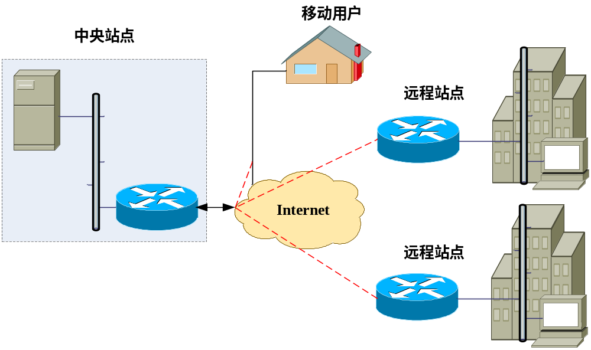
虚拟专用网
VPN ：Virtual Private Network
为使用公用网络的远程用户提供同专用网络一样的连通性。
Notes:
虚拟：使用虚拟连接，连接时临时的，没有任何物理存在，是有分组构成的。
是一条穿过混乱的公用网络的安全、稳定的隧道

Slide 4
虚拟专用网的分类
VPN可以分为如下两种基本类型：
Site-to-site VPN（LAN-to-LAN VPN）
  内部VPN: 远程办公室和分公司基于公共基础设施连接到总部。
  外部VPN: 客户、供应商、合作伙伴以及利益团体通过公共基础设施连接企业内部网。
运程访问VPN: 远程用户安全地连接到企业网络，例如移动用户和远距离工作者。
Notes:
从硬件上说明一下两种VPN的区别

Slide 5
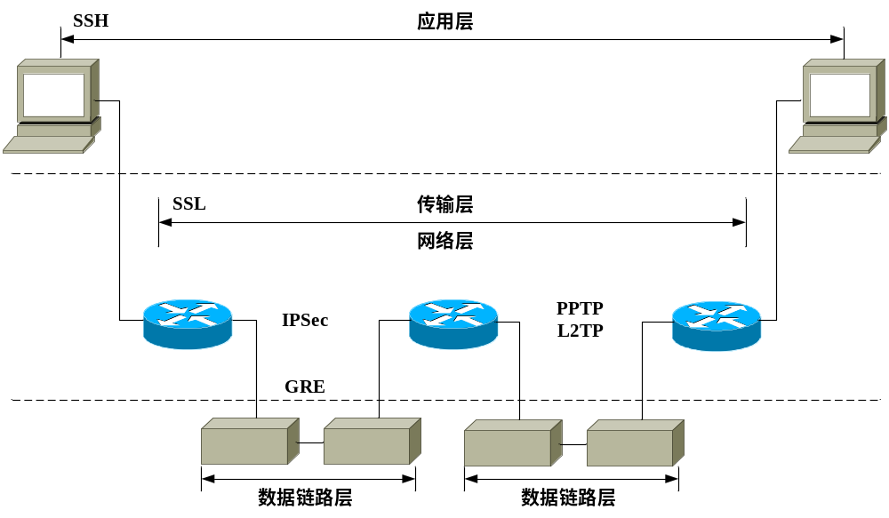
VPN技术选项
Notes:
所谓技术选项是指在不同层上进行保护的方法。
在应用层上的协议有：
应用层的安全是有应用程序制定的，也就是说保护方法需要在每个程序中重新实现。
传输层的协议有：
SSL协议可以用来实现运程访问VPN。
网络层和数据链路层上的协议比较多：
IPSec只支持IP单点广播流程。
GRE: Generic Routing Encapsulation 通用路由封装协议。
GRE/IPSec联合起来提供加密，支持多协议支持的Site-to-site VPN
L2TP:Layer2 Tunneling Protocol 第二层隧道协议
L2TP/IPSec联合起来提供加密，支持多协议支持的远程访问VPN
PPTP: Point to Point Tunneling Protocol, 用于Windows NT系统，主要支持远程访问VPN。

Slide 6
IPsec的形成
1994年，Internet体系结构委员会（IAB）在报告“Internet体系结构中的安全性”中指出：
Internet 是个非常开放的网络，没有阻止敌意攻击，因此，Internet 需要更好的安全措施，保证认证、完整性与保密性。
1995年，Internet工程任务小组（IETF）推出了第一代的IPsec协议。协议有五个相关的标准组成，最主要的是rfc 1825, rfc 1826, rfc 1827。
1998年修订为(rfc 2401, rfc 2402, rfc 2406)，同时增加了rfc 2409
2005年修订为rfc4301, rfc4302, rfc4303, rfc4306
Notes:
思想一：
首先在IP分组层自身中提供安全性
根据需求，进一步实现高级的安全机制
IAB要求把安全性加入下一版的IP协议中，IPv6, 因为IPv6的发布和实现需要多年时间，设计人员把这些措施放进当前的IPv4中。

Slide 7
Ipsec协议组成
Ipsec系统结构（rfc4301）
  Security Architecture for the Internet Protocol
Ipsec认证头部（rfc4302:）
  IP Authentication Header(AH)
  AH协议提供认证、完整性和可选的抗重放攻击服务。Ipsec认证头是IP分组的头。认证头直接插入IP头和任何分组内容之间，不需要改变分组内容。安全性完全处于认证头内容中。
Ipsecf封装有效载荷安全协议（rfc4303）
  IP Encapsulating Security Payload (ESP)
  ESP协议提供数据保密性。ESP需要定义新的头，插入IP分组中。
Internet密钥交换协议(rfc4306)
  Internet Key Exchange (IKEv2) Protocol

Slide 8
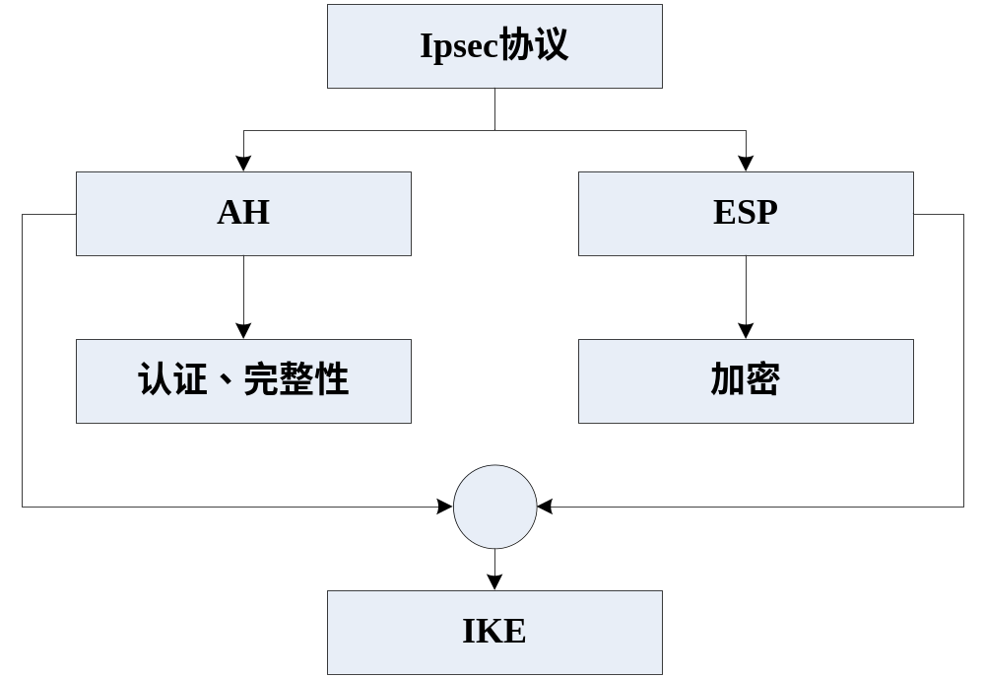
Ipsec协议组成

Slide 9
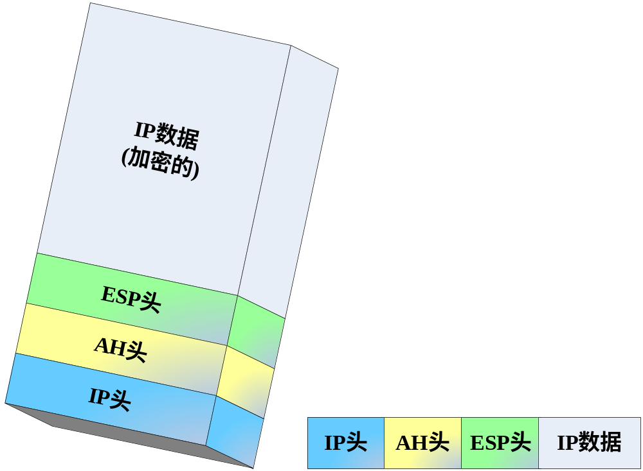
Ipsec协议组成

Slide 10
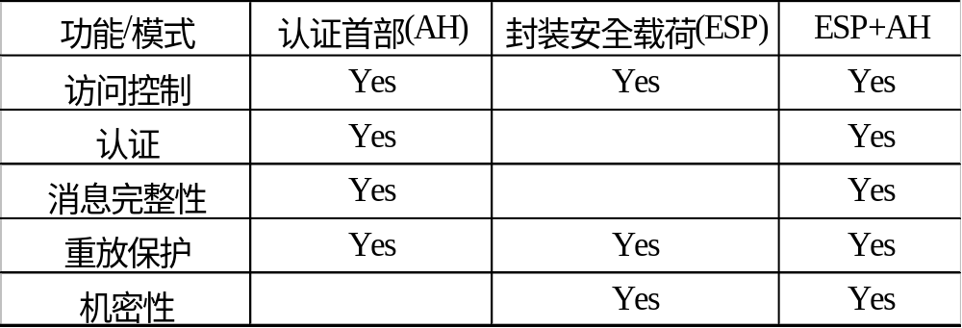
IPSec的功能和模式

Slide 11
Ipsec协议的通信模式
Ipsec协议的通信模式有两种：
隧道模式(tunnel mode)
传输模式(transport mode)

Slide 12
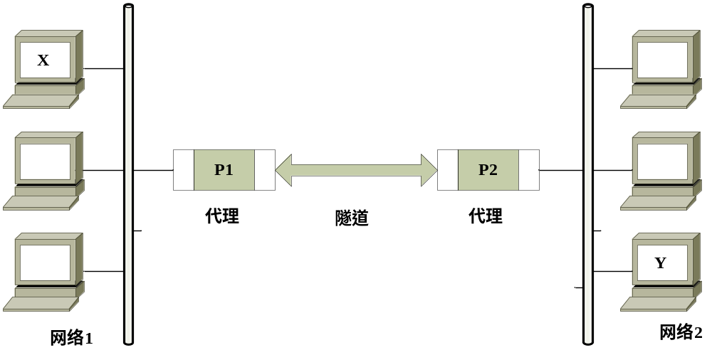
隧道模式
假设X和Y是两台主机，要用Ipsec隧道模式相互通信。这时它们能确定相应的代理(如P1与P2)，并在P1与P2之间建立逻辑加密信道。X将传输内容发送到P1，信道将传输内容发送到P2，P2将传输内容转发到Y。

Slide 13
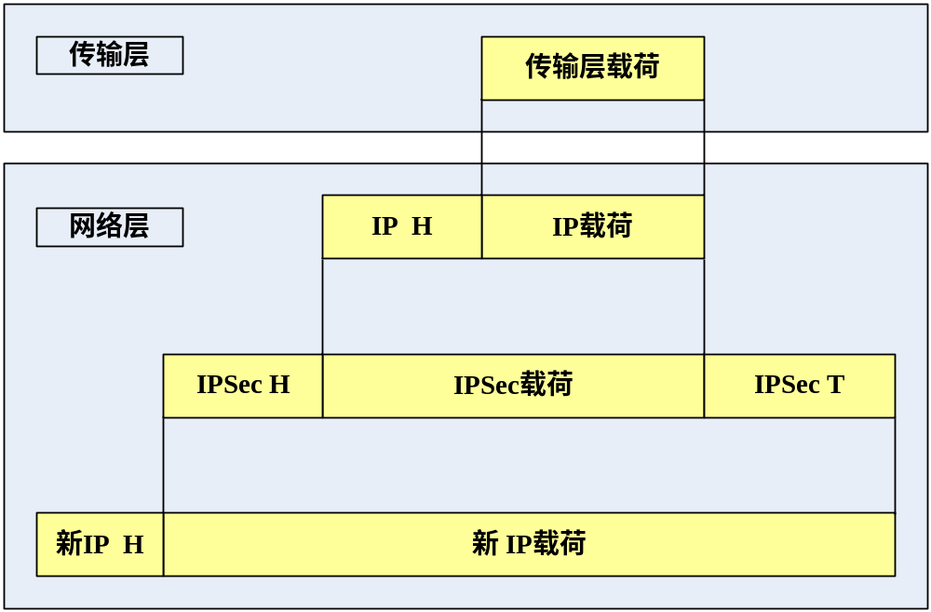
隧道模式在技术上的实现
Notes:
对于隧道模式，有两组IP头：内部和外部。内部IP头(加密), 包含X与Y的IP地址（作为源和目标），而外部IP头，包含P1与P2的IP地址。这样，X与Y就可以防止潜在的攻击。
在信道模式中，IPSec保护整个IP数据报文。他含有一个IP数据报文（包括IP头），添加了IPSec头和尾，并将整个进行加密。然后把新的IP头添加到已加密的数据报文中。

Slide 14
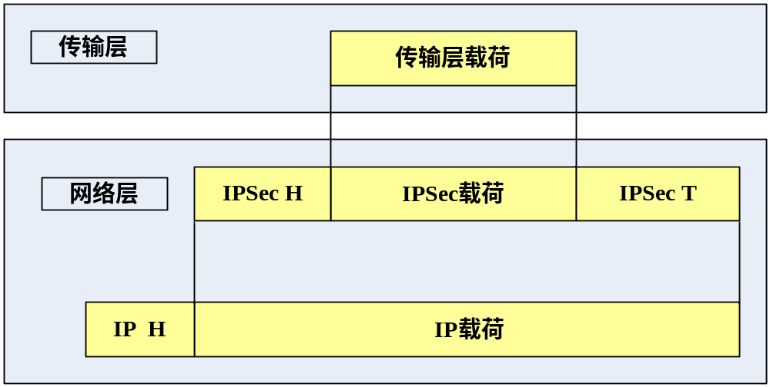
传输模式
Notes:
传输模式并不隐藏实际的源地址和目的地址。在传输期间以明文形式显示。在传输模式中，IPSec传输层载荷，添加了IPSec头和尾，将整个加密，然后再添加IP头。这样，IP头没有加密。

Slide 15
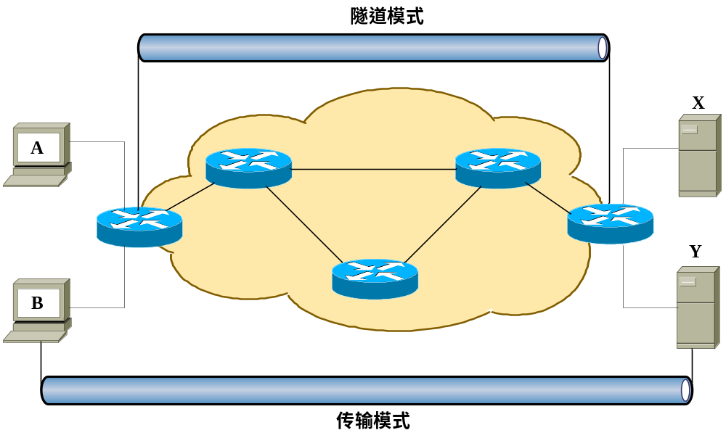
隧道模式和传输模式的比较
Notes:
在传输模式下是主机对主机的，每一端主机都对自己的数据进行IPSec封装。因此IPSec必须在端主机实现。应用端点也必须是IPSec端点。
在隧道模式下，在点对点隧道中，由IPSec网关来为其它主机提供IPSec服务，端主机觉察不到保护他们通讯的IPSec。IPSec网关为在不可信网络上通讯的主机之间提供透明保护。
是否是完全的加密。
一个适合于站点对站点的VPN, 一个适合于运程访问VPN

Slide 16
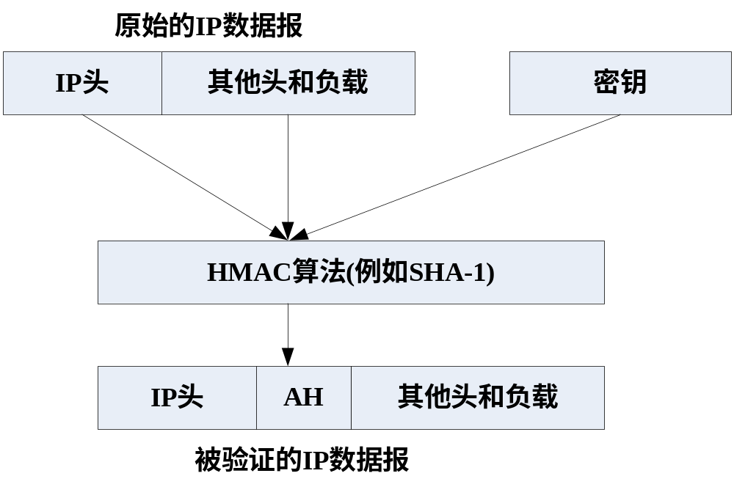
AH(传输模式)
AH插在原始IP首部和IP有效载荷之间，使用HMAC为IP数据提供完整性和数据源认证。
Notes:
在传输模式，AH头为每个数据包增加24个字节。

Slide 17
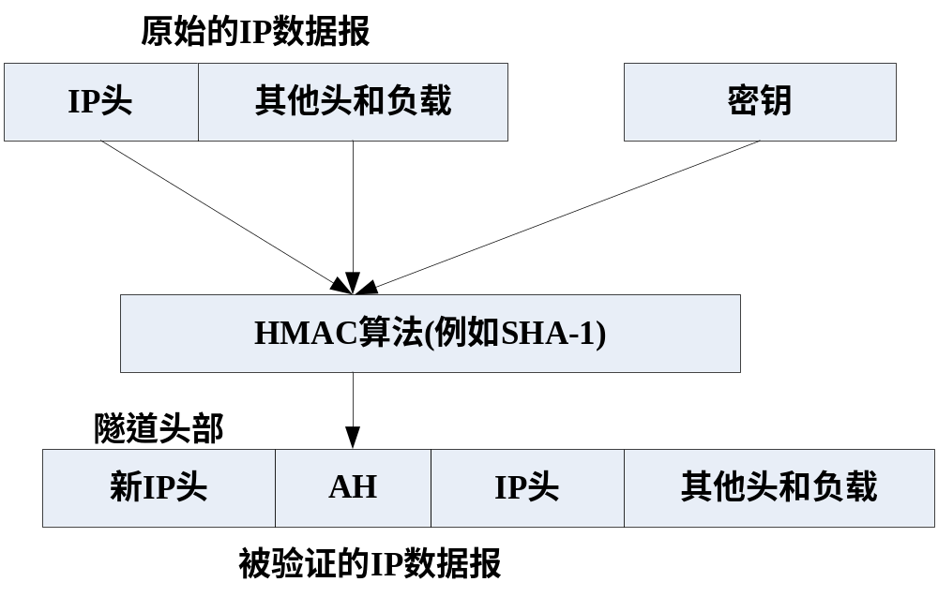
AH(隧道模式)
AH插在原始IP首部和IP有效载荷之前，前面在加上新的IP头部。使用HMAC为IP数据提供完整性和数据源认证。
Notes:
在隧道模式，隧道IP和AH头为每个数据包增加44个字节。

Slide 18
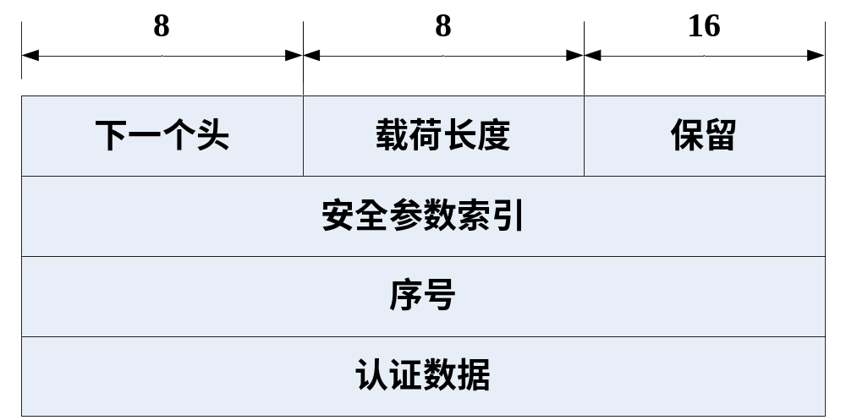
AH
Notes:
下一个头：标识AH后面的头类型。例如，如果AH后面是ESP头，值为50；如果AH后面是AH头, 值为51
载荷长度：AH的长度，是32位字长-2。
例如，认证数据96位，为3+3-2=4
安全参数所索引：标识数据报文所在的通信流的安全关联
序号：防止重放攻击
认证数据：变长字段。对于IPv4是32的倍数，对于IPv6是64的倍数。HMAC生成大的MAC.

Slide 19
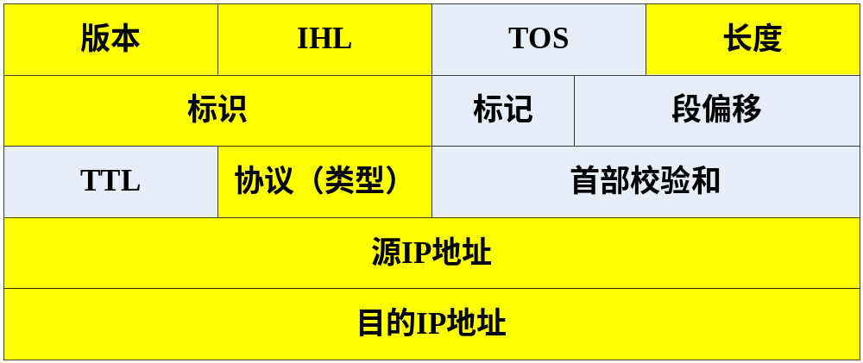
AH
哈希区域
Notes:
HL:首部长度
TOS:服务种类：优先权（3位），延时（1）、可靠性（1）、吞吐量(1)、保留（1）
标识：数据包分段
TTL:生存时间，没经过一个路由器-1

Slide 20
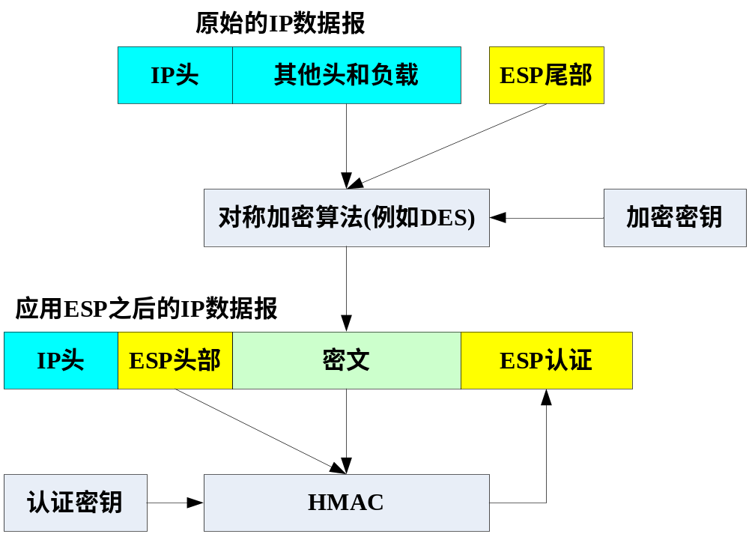
ESP(传输模式)
Notes:
(1) 在发送方，加密包含ESP尾部和整个传输层段的数据块并将这个块的明文换成相应密文，构成分组。还可添加认证。这个分组即可传输了。
(2) 分组路由到目的地。中间路由器要检查IP头和任何IP扩展头，但不检查密文。
(3) 接收方，检查IP头和任何IP扩展文头，然后解密分组其余的部分，得到原先的明文传输层段。
在传输模式，ESP为每包增加到37字节。

Slide 21
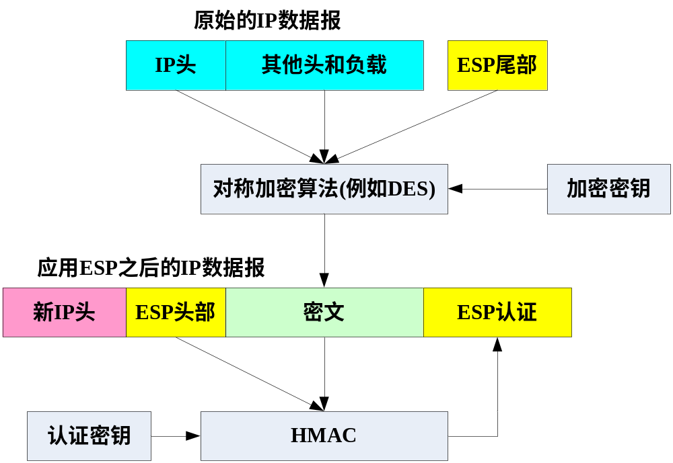
ESP(隧道模式)
Notes:
在隧道模式，ESP为每包增加到57字节。
(1) 发送方隧道模式准备一个内部IP分组，用目的地址作为内部地址。这个分组前面加上ESP头，然后将分组与ESP尾巴加密，可选增加认证数据。新的IP头加到这个块开头，形成外部IP分组。
(2) 外部分组路由到目的防火墙。每个中间路由器要检查和处理外部IP头和任何其他外部扩展头，但不必检查密文；
(3) 接收方，目标防火墙处理外部IPP头和任何其他外部扩展头，并从密文恢复明文，然后将分组发送的实际的目标主机。

Slide 22
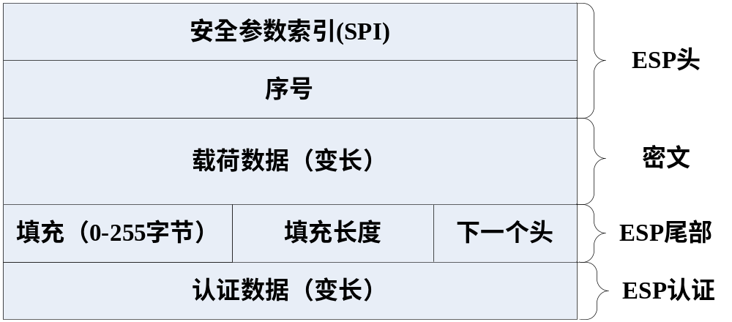
ESP
Notes:
安全参数所索引：标识数据报文所在的通信流的安全关联
序号：防止重放攻击
载荷数据：传输层段和IP分组，用加密保护
下一个头：标识载荷中封装数据类型。例如，如果是6，表示载荷包含TCP数据。
认证数据：变长字段。

Slide 23
安全关联SA
SA: Security Association
SA代表两对等实体或两主机之间的契约，并且描述对等实体怎样使用IPSec安全服务来保护网络流量。
SA包含两对等实体或两主机之间传输数据包所需的一套安全参数。实际上SA定义了IPSec所使用的安全策略。

Slide 24
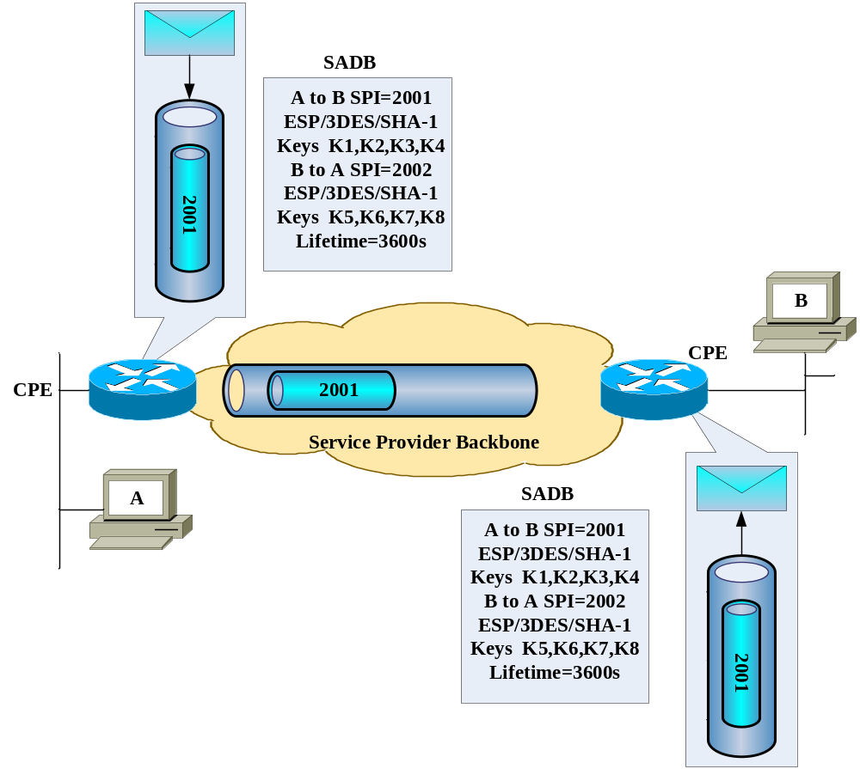

Slide 25
SA
SA包含的参数：
  验证、加密算法，密钥长度和其他的加密参数，例如密钥的存活期
  网络通信流量说明书，例如所有IP流量或只有Telnet会话
  AH/ESP 传输模式/隧道模式
SA数据库：
  VPN设备把所有的活动SA存入他们的本地数据库
安全参数索引SPI: Security Parameter Index：
  是一个32位的数字，用来识别每个建立的SA.

Slide 26
IKE
IKE提供IPSec对等体验证、协商IPSec密钥和协商IPSec安全关联。
IKE包括ISAKMP、Oakley安全协议。
ISAKMP：Internet Security Association and Key Management Protocol.
  ISAKMP：定义建立、维护与删除SA信息的过程和格式。
Oakley：在Diffie-Hellman密钥交换协议基础上做了几处变动。 使得它可以抵抗中间人攻击和拥塞攻击。

Slide 27
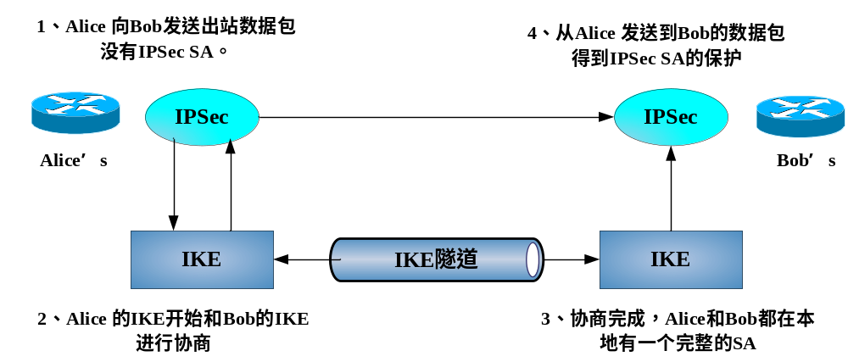
IKE

Slide 28
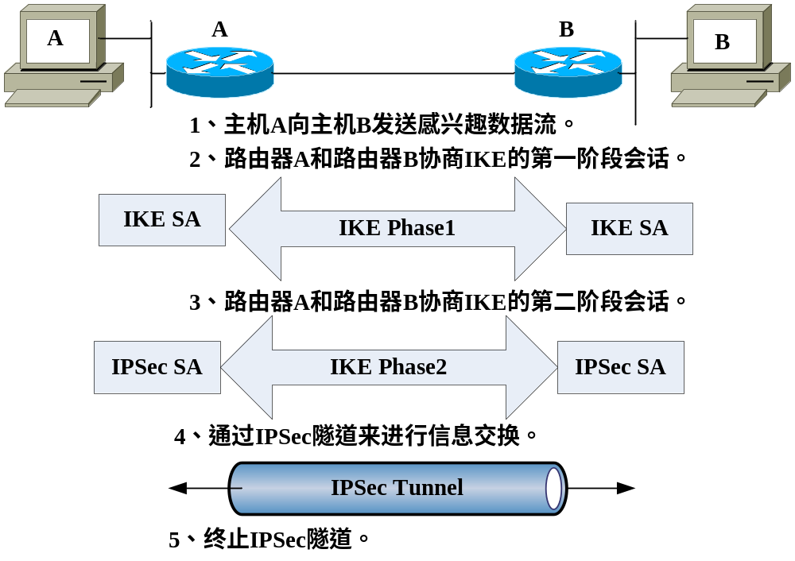
IPSec的五个步骤
Notes:
1、当数据包触发定义且被保护的数据流的访问列表时，此数据流被认为是感兴趣的。
2、在IKE的第一阶段，IKE验证IPSec对等体和协商IKE SA，为在第二阶段协商IPSec SA建立一个安全的通信信道。
3、在IKE的第二阶段，IKE协商IPSec SA参数和对等体建立匹配的IPSec SA。
4、用SADB中的密钥和策略建立隧道。
5、通过删除和超时来终止IPSec SA。

Slide 29
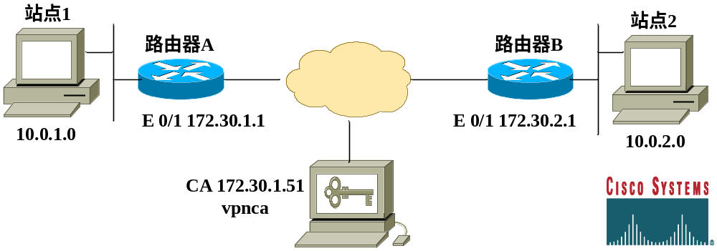
使用数字证书配置Site-to-Site IPSecVPN
任务1：为IKE和IPSec做准备
任务2：配置CA支持
任务3：配置IKE
任务4：配置IPSec
任务5：测试和校验IPSec

Slide 30
任务1：为IKE和IPSec做准备
1、计划支持CA:
确定CA服务的类型、IP地址和管理者涉及的信息
2、制定IKE第一阶段策略
3、制定IPSec策略和IKE第二阶段策略
4、检测当前配置
5、确保未加密网络工作正常
6、确保访问列表和IPSec兼容
确保边界路由器和IPSec对等体路由器接口支持
IPSec数据流通过

Slide 31
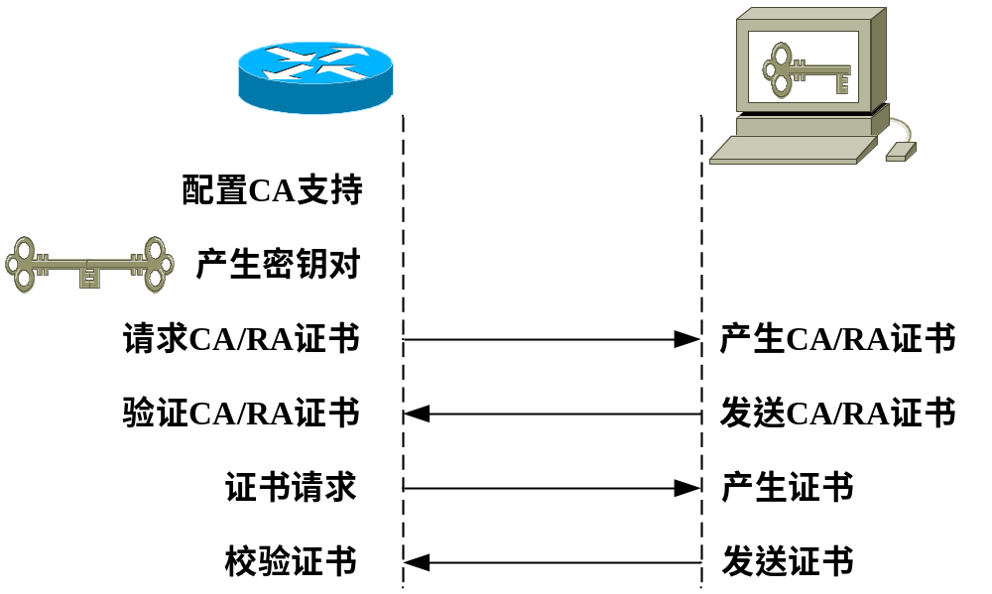
任务2: 配置CA支持
Notes:
为路由器配置CA支持
RA：注册中心

Slide 32
任务3：IKE配置
1、用crypto isakmp enable命令使IKE可用
2、用crypto isakmp policy命令建立IKE策略
3、用crypto isakmp identity 命令设置IKE地址或主机名身份
4、用show crypto isakamp policy和show cpypto isakmp sa命令测试和检验IKE配置

Slide 33
任务3：IKE配置
举例
Router A (config) # crypto isakmp policy 110
Router A (config –isakmp) # authentication rsa –sig
Router A (config –isakmp) # encryption des
Router A (config –isakmp) # group 1
Router A (config –isakmp) # hash md5
Router A (config –isakmp) # lifetime 86400
Notes:
Encryption 选项： des, 3des, aes
Hash 选项： sha，md5(HMAC变量)
Autentication选项： rsa-sig, rsa-encr, preshare
Rsa签名，rsa加密临时值，与共享密码
Group选项：1、2、3
768,1024,1536位的diffie-hellman
Lifetime: 86400秒为1天

Slide 34
任务4： 配置IPSec
Cisco路由器上用来配置IPSec加密的一般步骤和命令如下：
1、用crypto ipsec transform –set 命令配置交换集
Cypto ipsec transform –set mine esp-des
2、用crypto ipsec security –association lifetime 配置SA的存活期
3、用access-list 命令配置加密访问列表
Access-list 101 permit ahp host 172.30.2.1 host 172.30.1.1
Access-list 101 permit esp host 172.30.2.1 host 172.30.1.1
Access-list 101 permit udp host 172.30.2.1 host 172.30.1.1 eq isakmp
Access-list 110 permit tcp 10.0.1.0 0.0.0.255 10.0.2.0 0.0.0.255
Access-list 110 deny ip any any

Slide 35
任务4： 配置IPSec
为IKE RSA 签名密钥配置IPSec参数所使用的步骤：
1、用crypto map命令配置加密映射
Crypto map mymap 110 ipsec-isakmp
Set peer 172.30.2.1
Set transform-set mine
Match address 110
2、用crypto map命令把加密映射应用到终端接口或起始接口
Interface Ethernet 0/1
Ip address 172.30.1.1. 255.255.255.0
Ip access-group 101 in
Crypto map mymap

Slide 36
任务5：测试和检验IPSec
Show crypto isakmp policy
Show crypto ipsec transform –set
Show crypto ipsec sa
Show crypto map
Debug crypto ipsec
Debug crypto isakmp
Debug crypto key-exchange
Debug crypto pki
Notes:
调试IKE和IPSec流量
调试CA事件

Slide 37
参考资料
美国思科公司，思科网络技术学院著. 网络安全基础(思科网络技术学院教程), 北京：人民人民邮电出版社，2005,4.
Atul Kahate 著. 密码学与网络安全（第二版）. 北京：清华大学出版社，2009,3.

Slide 38

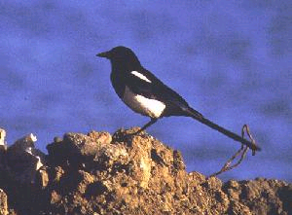
谢谢！

